Slide 1




MADE
IN CHINA
JOSE LUIS

Slide 2
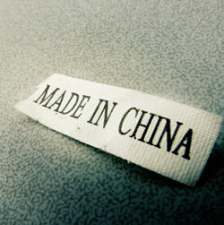

Slide 3
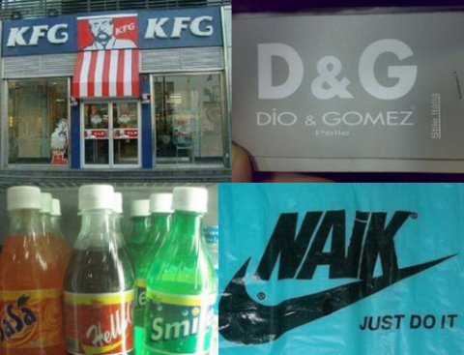

Slide 4

Bajas normas de calidad, etiquetado deficiente, condiciones laborales pésimas y mala calidad son las preocupaciones de los consumidores al comprar productos chinos.
Lo descubrimos desde España, República Checa hasta Perú, etc.. y no es que odie a los chinos ni a los asiáticos pero llego a tal punto que daña a los demás.

Slide 5

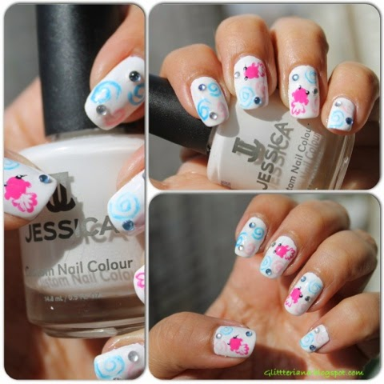
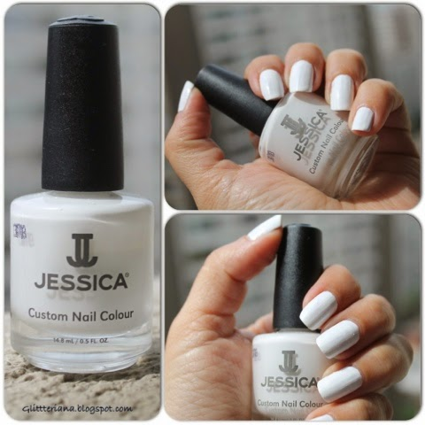

Slide 6
Me parece que los productos chinos están en todas partes. Los chinos han ocupado nuestro mercado, estoy empezando a sentir como que estoy en China.
Los productos son de baja calidad, uno tiene que preocuparse mientras los compra que pronto se van a romper. Pero tengo que estar preparado para que se rompan en una o dos semanas.

Slide 7
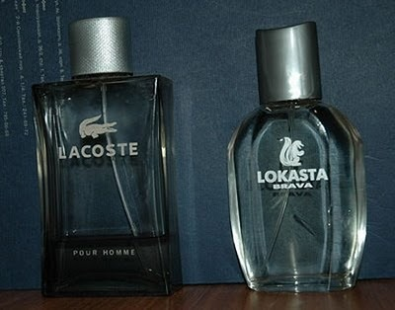

Slide 8
Los productos chinos son de muy mala calidad?
Ultimamente ha sido conocido a traves de la noticias que muchos productos chinos no solo son de mala calidad sino peligrosos para la salud, como es el caso del alto contenido de plomo encontrado en los juguetes que estos fabrican. El plomo es una sustancia muy nociva para los niños.

Slide 9
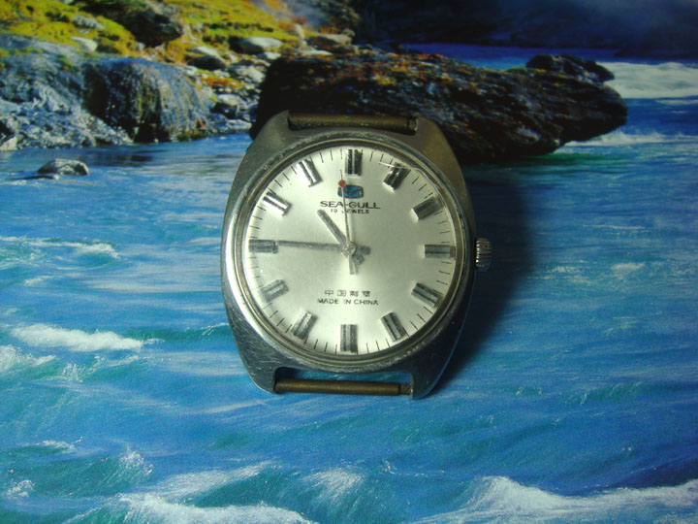

Slide 10
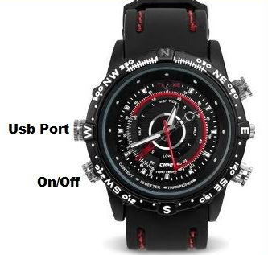
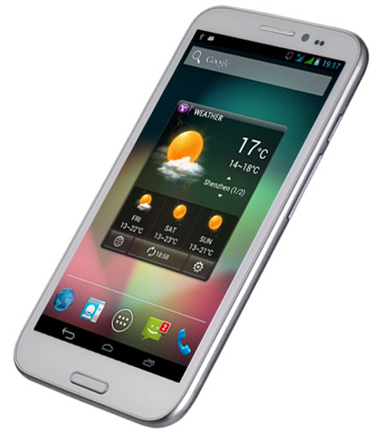
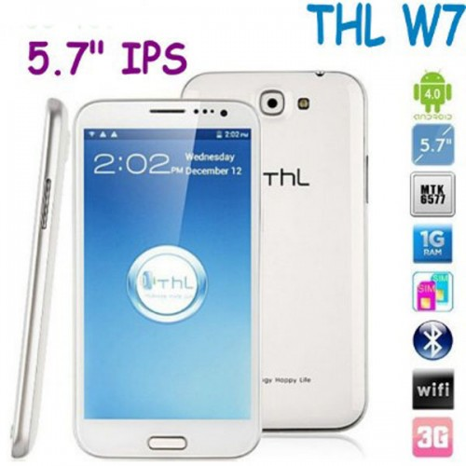

Slide 11
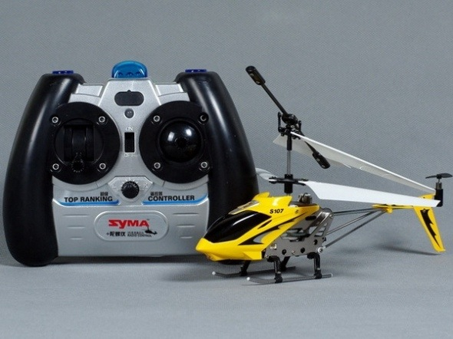

Slide 12
Esto no es campaña de EU para desprestigiar a China es la "realidad". Y eso que China escoge su produccion manda lo "mejor" a Estados Unidos y los paises desarrollados y lo "peor" a America Latina, eso tenlo por seguro…
No se porque tengo la sensacion que China no tiene escrupulos encuanto a lo que produce. Nada mas miren el flagelo salvaje encontra de animales, hasta perros y gatos que son despellejados vivos por sus pieles...
Estoy de acuerdo nuestros paises deben hacer pasar todos los productos (chinos especialmente) por un riguroso control de calidad, pero esto tampoco le quita a China ser responsable de atentar contra la salud de la gente...

Slide 13
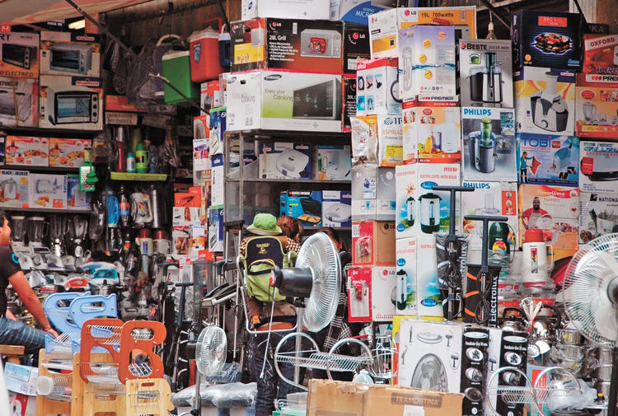

Slide 14
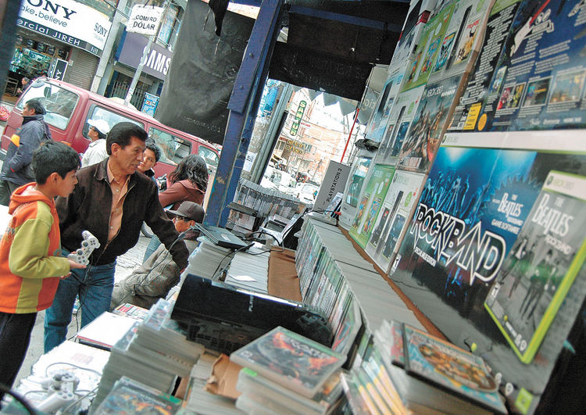

Slide 15
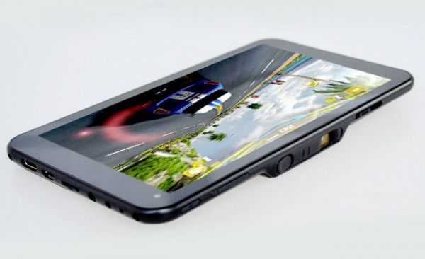

Slide 17
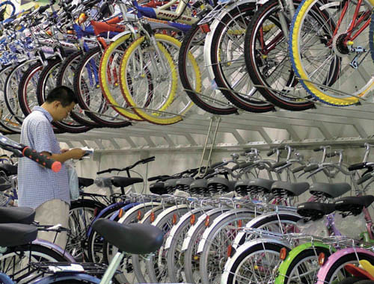

Slide 18
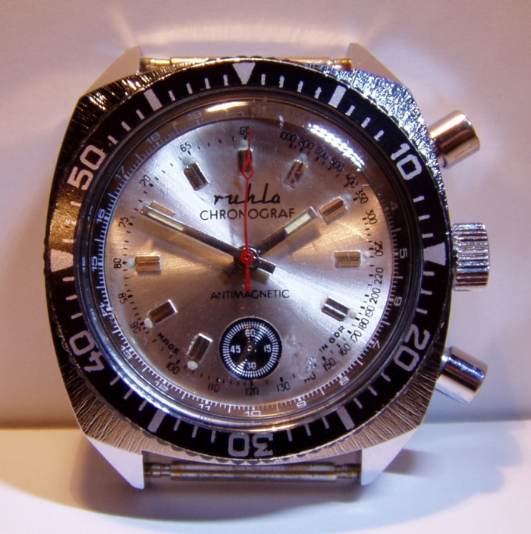
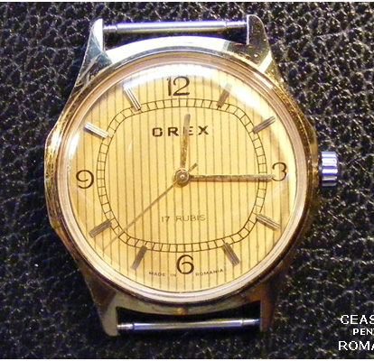

Slide 19
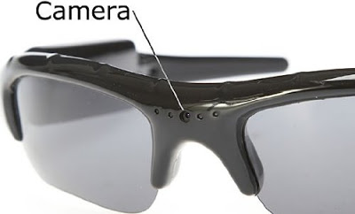
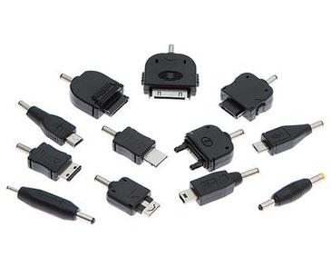

Slide 20
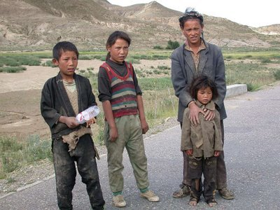

Slide 21
He leído y oído que algunos de los elementos que utilizamos son producidos bajo las condiciones más horribles en China Laogai [campos de concentración].
Creo que esto es cierto, ya que la información proviene de fuentes independientes, que van desde sólo los mensajes de Internet en foros de investigación académica. Se supone que hay 8.000.000 (millones) de personas en campos de concentración u otras instalaciones de este tipo en China

Slide 22
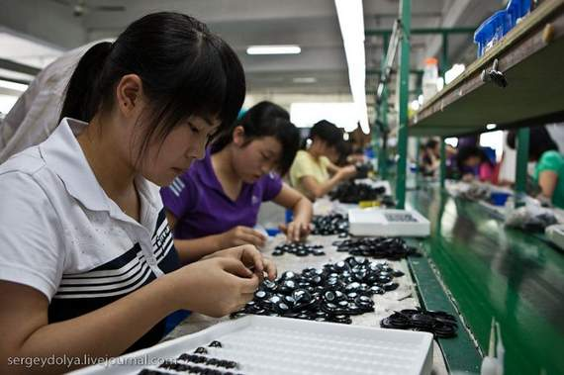

Slide 23
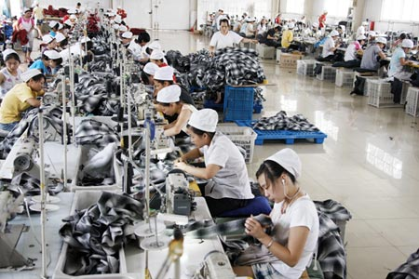

Slide 24
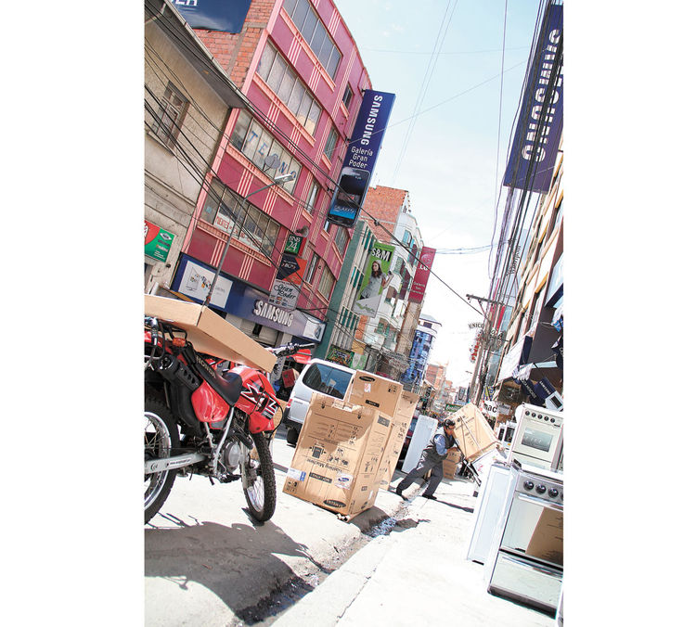

Slide 25
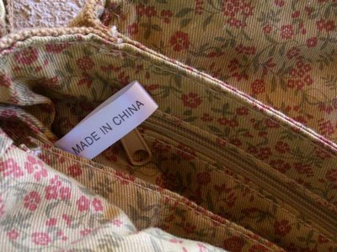

Slide 26
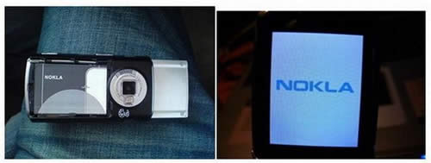

Slide 27
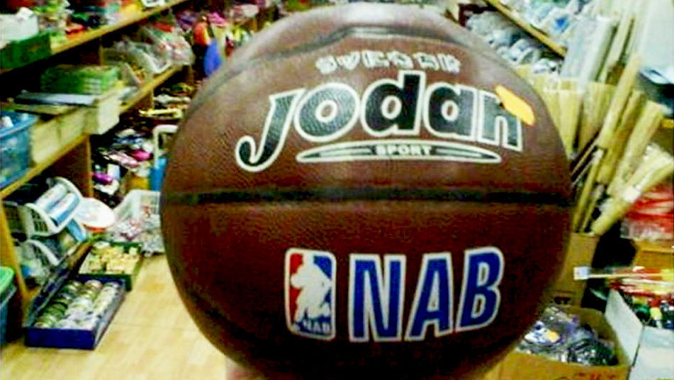

Slide 28
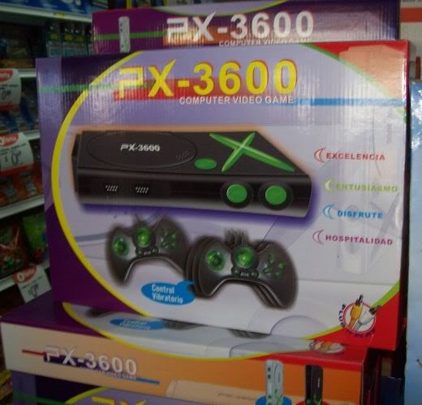

Slide 29
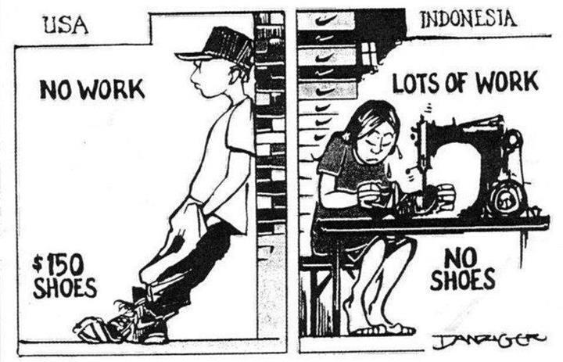

Slide 30
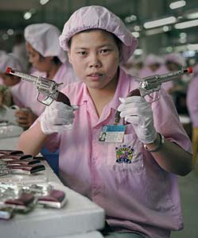

Slide 31
Segun los pequeños y grandes comerciantes los productos chinos están "matándolos"

Slide 32
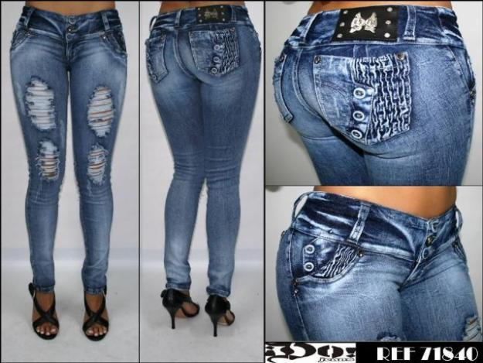

Slide 33
Lo mas triste es que algunas empresas se aprovechan de esta situación como NIKE,
El 99% de las zapatillas deportivas NIKE se fabrican en países de Asia. En los últimos años ha cerrado cerca de 20 empresas buscando pagar los salarios más bajos posibles. Actualmente han trasladado su producción a zonas donde se paga menos como China, Indonesia o Tailandia.

Slide 34
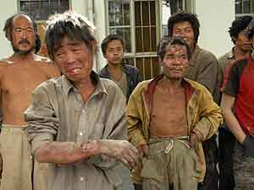

Slide 35
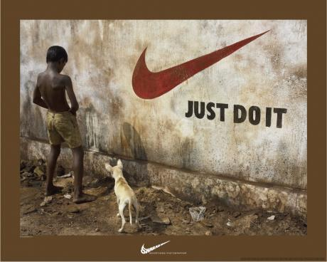

Slide 36
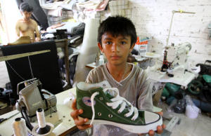

Slide 37
Los contratistas que dirigen las fábricas en Indonesia y China no se preocupan de las leyes laborales ni de los mínimos salariales. De acuerdo a los datos que facilita la Fundación Made in USA. En la fabricación de las zapatillas se emplea mano de obra infantil con edades que rondan los 11 años y con un sueldo de 18 pesetas hora.

Slide 38
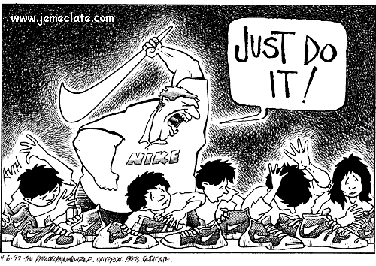

Slide 39
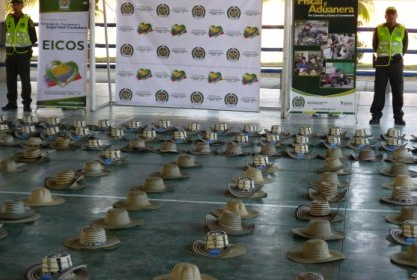

Slide 40
Siempre busco una alternativa y siempre trato de comprar no lo mas caro pero al menos apoyar la economía de mi país.

Slide 41
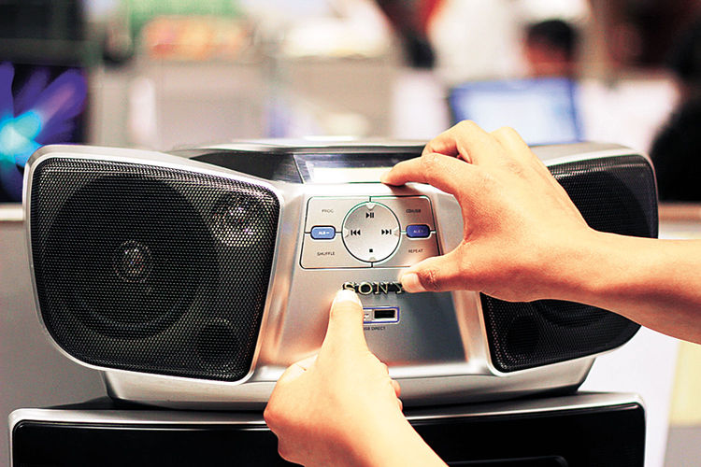

Slide 42
Espero que les haya gustado el pps.
Y no es que tenga algo contra los chinos.

Slide 43

  UN FUERTE ABRAZO QUE TENGAS UN BUEN DIA
JOSE LUIS

Slide 44







¿Te ha gustado?
Puedes ver más entrando
Aquí
Además puedes recibir powerpoints en tu correo electrónico suscribiéndote aquí:

